Slide 1


Slide 2


Алфавит

Slide 3







1 ВОПРОС
П – Мелкие организмы – пища китов.
В – Растение.
К – Рыба.
Ш – Сильный ветер на море.
О – Суша в море.
Р – Один из древнейших способов добычи пищи.
С – В Мёртвом море большая концентрация её.
Н – Река.
М – Живут в раковинах.
Ч – Море.
Б – Самое крупное пресное озеро.
Л – Одно из агрегатных состояний воды.
Ф – Приспособление для очистки воды.
Т – Знаменитый корабль.
А – Осколок ледника.
Ц – Крупные волны, вызванные землетрясением.
Ж – Морская и речная драгоценность.
1 ОТВЕТ – 1 БАЛЛ

Slide 4
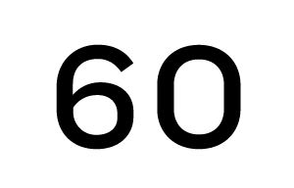
1 ВОПРОС
П – Мелкие организмы – пища китов.
В – Растение.
К – Рыба.
Ш – Сильный ветер на море.
О – Суша в море.
Р – Один из древнейших способов добычи пищи.
С – В Мёртвом море большая концентрация её.
Н – Река.
М – Живут в раковинах.
Ч – Море.
Б – Самое крупное пресное озеро.
Л – Одно из агрегатных состояний воды.
Ф – Приспособление для очистки воды.
Т – Знаменитый корабль.
А – Осколок ледника.
Ц – Крупные волны, вызванные землетрясением.
Ж – Морская и речная драгоценность.

Slide 5
КОНЕЦ РАУНДА!!!
ПОДНИМИТЕ БЛАНКИ С ОТВЕТАМИ.

